Slide 1





CHÀO MỪNG CÁC EM ĐÃ ĐẾN VỚI BÀI HỌC NGÀY HÔM NAY!

Slide 2



TRÒ CHƠI TRUYỀN ĐIỆN
Luật chơi: Giáo viên gọi bắt đầu từ 1 em A xung phong.
Em A nói to “số 2” và chỉ nhanh vào em B bất kỳ để “truyền điện”.
Em B phải nói tiếp, ví dụ “nhân 7” rồi lại chỉ nhanh vào em C bất kỳ.
Em C phải nói “bằng 14”.
Nếu C nói đúng thì tiếp tục nói “số 2”và chỉ vào một bạn D.
Nếu sai thì phải nhảy lò cò một vòng từ chỗ của mình lên bảng.

Slide 3

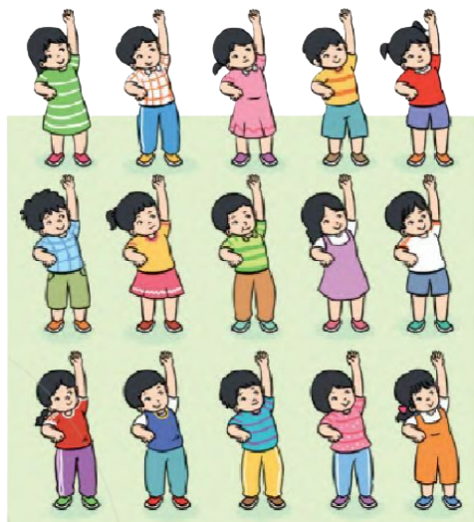
Các em hãy quan sát bức tranh sau và mô tả những điều em thấy trong bức tranh
Mỗi hàng có 5 bạn đang tập thể dục, 3 hàng có 15 bạn
Ta có phép nhân như thế nào?
5 được lấy 3 lần.
Ta viết phép nhân:
5 x 3 = 15

Slide 4

5 x 4 = 20
5 x 5 = 25

Slide 5


Thứ hai ngày 3 tháng 1 năm 2022
Toán
BÀI 56: BẢNG NHÂN 5

Slide 6

5 được lấy 1 lần
Ta có phép nhân:
5 x 1 = 5
5 được lấy 2 lần
Ta có phép nhân:
5 x 2 = 10

Slide 7
5 được lấy 3 lần
Ta có phép nhân:
5 x 3 = 15

Slide 8
5 được lấy 4 lần
Ta có phép nhân:
5 được lấy 5 lần
Ta có phép nhân:
5 x 4 = 20
5 x 5 = 25

Slide 9
5 được lấy 4 lần
Ta có phép nhân:
5 được lấy 10 lần
Ta có phép nhân:
5 được lấy 9 lần
Ta có phép nhân:
5 được lấy 5 lần
Ta có phép nhân:
5 được lấy 8 lần
Ta có phép nhân:
5 được lấy 6 lần
Ta có phép nhân:
5 được lấy 7 lần
Ta có phép nhân:
5 x 10 = 50
5 x 9 = 45
5 x 4 = 20
5 x 8 = 40
5 x 5 = 25
5 x 6 = 30
5 x 7 = 35

Slide 10


Bảng nhân 5
5 x 1 = 5
5 x 2 = 10
5 x 3 = 15
5 x 4 = 20
5 x 5 = 25
5 x 6 = 30
5 x 7 = 35
5 x 8 = 40
5 x 9 = 45
5 x 10 = 50

Slide 11

TRÒ CHƠI “ĐỐ BẠN”
Luật chơi: Các em dựa vào bảng nhân 5 vừa học và đố bạn cùng bàn các phép tính để ghi nhớ

Slide 12

LUYỆN TẬP
Bài 1: Thực hiện theo cặp
Các em hãy tính kết quả các phép nhân sau và chữa bài (có thể sử dụng bảng nhân 5)
5 x 3 =
5 x 1 =
5 x 2 =
10
5
?
15
?
?
5 x 7 =
5 x 5 =
5 x 8 =
?
25
40
?
?
35
5 x 6 =
5 x 9 =
45
?
?
30
5 x 4 =
5 x 10 =
?
20
50
?

Slide 13

Bài 2:
Các em hãy thực hiện phép nhân với các số có kèm đơn vị đo đã học. Sau đó chia sẻ
?
10
?
5 kg x 2 = kg
40
5 cm x 8 = cm
?
20
?
5 kg x 4 = kg
45
5 dm x 9 = dm
35
?
5 l x 7 = l
25
?
5 l x 5 = l

Slide 14
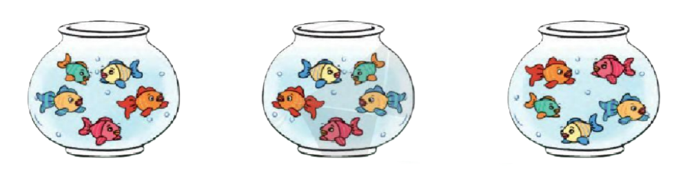
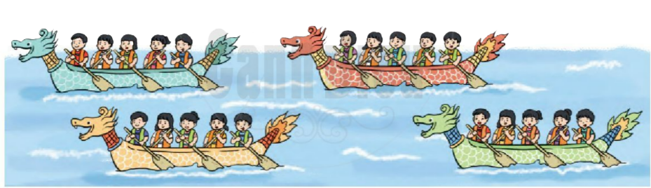
Bài 3:
Các em hãy quan sát tranh và viết phép nhân thích hợp vào bảng con
a.
b.

Slide 15
a.
Mỗi bình cá có 5 con cá, có 3 bình cá.
Vậy 5 được lấy 3 lần
Ta có phép nhân:
5 x 3 = 15
Vậy có tất cả 15 con cá

Slide 16
b.
Mỗi thuyền có 5 người, có 4 thuyền.
Vậy 5 được lấy 4 lần
Ta có phép nhân:
5 x 4 = 20
Vậy có tất cả 20 người trên thuyền

Slide 17
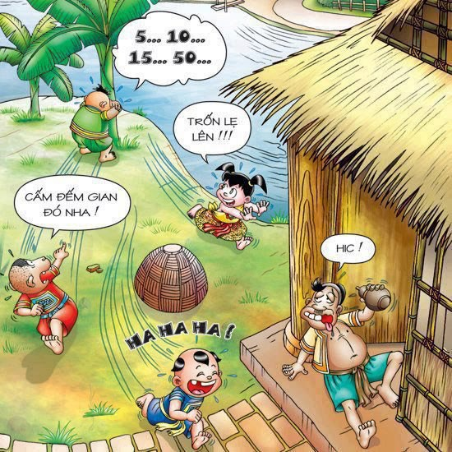
VẬN DỤNG
?
Các em đã bao giờ chơi trò chơi “Trốn tìm” chưa? Trong trò chơi đó, chúng ta đếm như thế nào?

Slide 18

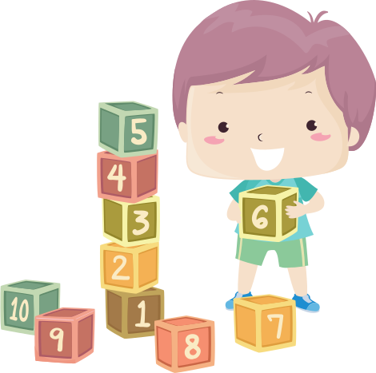

TRÒ CHƠI “ĐẾM CÁCH 5”
Luật chơi: Một em lên bảng rút một thẻ số rồi đếm cách 5 bắt đầu từ số ghi trên thẻ vừa rút đến 50
5
25
30
50
10
35
45
20
15
40

Slide 19
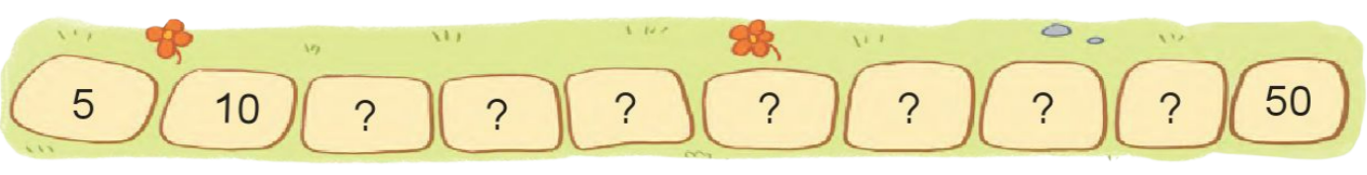

Bài 4:
a. Các em hãy quan sát bức tranh sau và đếm thêm 5 đơn vị theo mẫu 5, 10, 15, 20...rồi điền các số thích hợp vào ô trống.
15
20
25
30
35
40
45

Slide 20


b. Thảo luận nhóm
Các nhóm hãy thảo luận và xếp các chấm tròn thích hợp với phép nhân 5 x 5; 5 x 7
Mỗi thành viên trong nhóm hãy nêu một phép nhân khác rồi đố các bạn còn lại xếp chấm tròn thích hợp.

Slide 21
5 x 5 = ?
5 được lấy 5 lần
Ta có phép nhân:
5 x 5 = 25
Vậy có tất cả 25 chấm tròn

Slide 22
5 x 7 = ?
5 được lấy 7 lần
Ta có phép nhân:
5 x 7 = 35
Vậy có tất cả 35 chấm tròn

Slide 23
HƯỚNG DẪN VỀ NHÀ
Đọc lại Bảng nhân 5 và tìm tình huống thực tế liên quan đến phép nhân trong Bảng nhân 5
Đọc và chuẩn bị trước bài:
Làm quen với phép chia – Dấu chia

Slide 24

CẢM ƠN CÁC EM
ĐÃ LẮNG NGHE BÀI GIẢNG!

